Slide 1

CHAPTER 12.
BOM, 이벤트 처리, 입력 검증

Slide 2
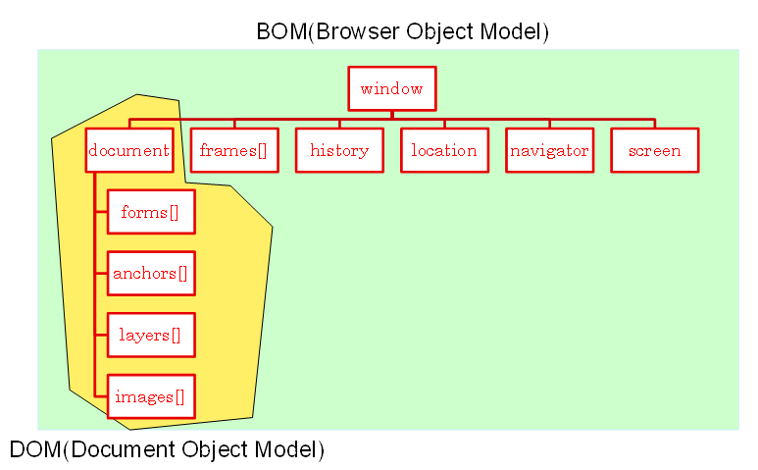
    JS에서 사용할수있는 내장 객체종류
HTML 문서를 객체로 표현한 것을 DOM
웹브라우저를 객체로 표현한 것을 BOM(Browser Object Model)

Slide 3
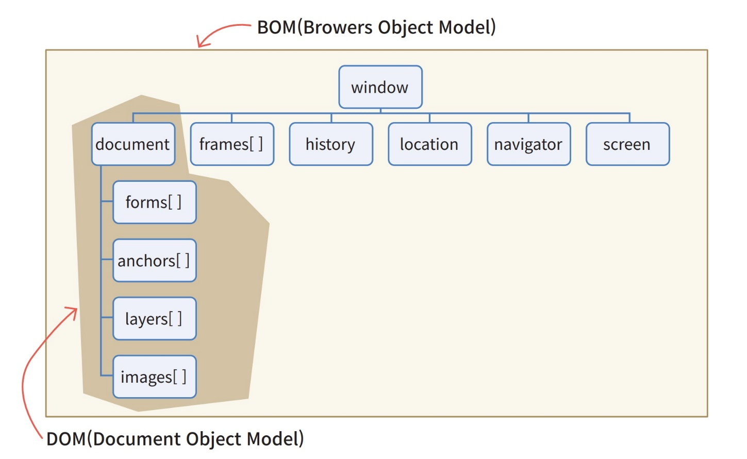
브라우저 객체 모델
브라우저 객체 모델(BOM: Browser Object Model): 웹 브라우저가 가지고 있는 모든 객체를 의미
최상위 객체는 window이고 그 아래로 navigator, location, history, screen, document, frames 객체가 있다.

Slide 4
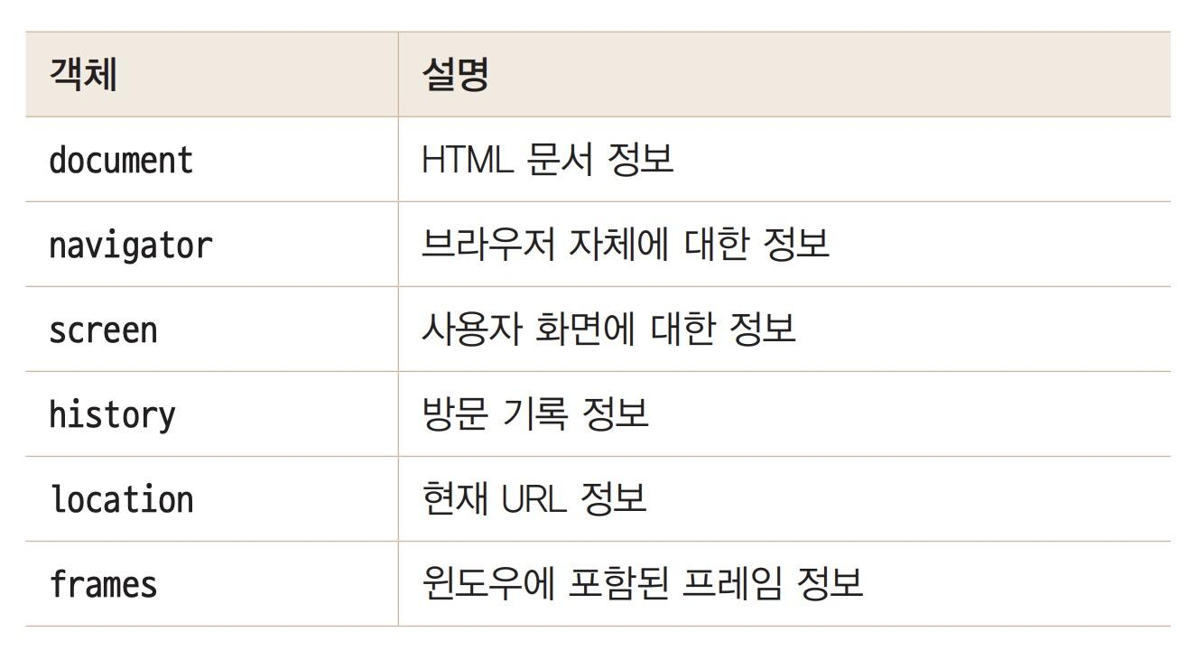
BOM에 포함된 객체

Slide 5
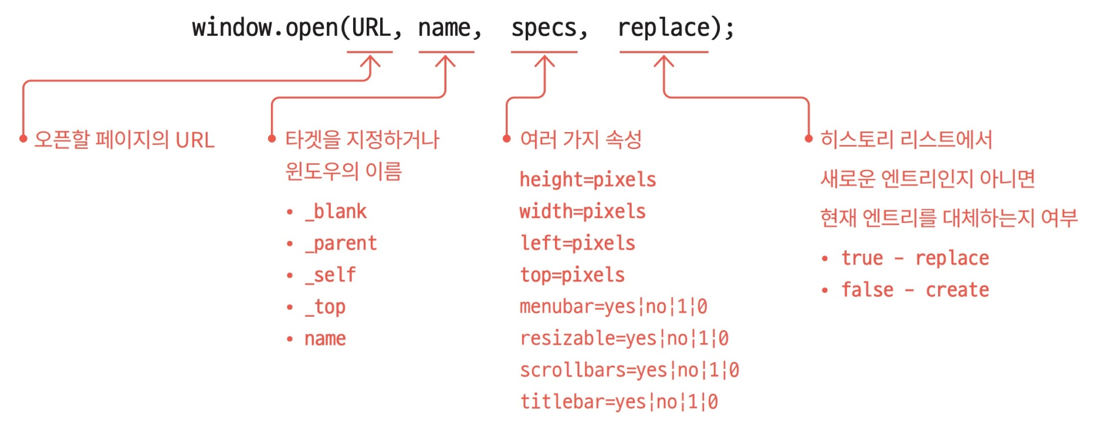
window 객체
window 객체는 BOM에서 최상위 객체로서 웹브라우저 윈도우를 나타내고 있다. 자바스크립트의 모든 전역 함수는 window 객체의 메소드이다.

Slide 6
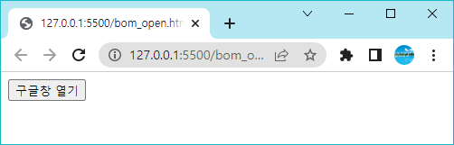
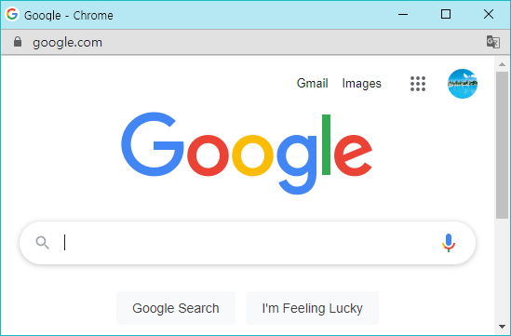
새로운 윈도우 오픈 예제

Slide 7
예제
<!DOCTYPE html>
<html>
<head></head>
<body>
<form>
<input type="button" value="구글창 열기"
onclick="window.open('https://www.google.com', '_blank', 'width=300, height=300', true)">
</form>
</body>
</html>

Slide 8
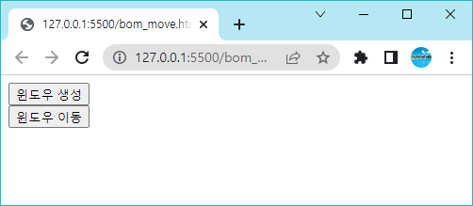
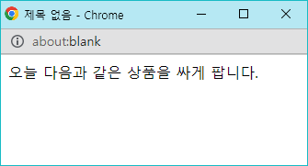
moveTo(), moveBy()
윈도우를 이동하는 메소드이다. 절대적인 위치로 이동하는 것은 moveTo()를 사용하고 상대적으로 이동하려면 moveBy()를 사용한다.

Slide 9
예제
<!DOCTYPE html>
<html>
<head>
<script>
let w;
function openWindow() {
w = window.open(' ', ' ', 'width=200, height=100');
w.document.write("<p>오늘 다음과 같은 상품을 싸게 팝니다.</p>");
w.moveTo(0, 0);
}
function moveWindow() {
w.moveBy(10, 10);
w.focus();
}
</script>
</head>
<body>
<input type="button" value="윈도우 생성" onclick="openWindow()" /> <br>
<input type="button" value="윈도우 이동" onclick="moveWindow()" />
</body>
</html>

Slide 10
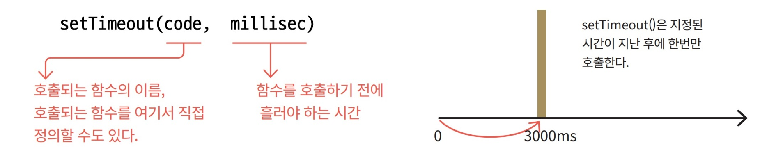
setTimeout()
setTimeout() 메소드는 일정한 시간이 지난 후에, 인수로 전달된 함수를 한 번만 호출한다. 시간의 단위는 밀리초이다.

Slide 11
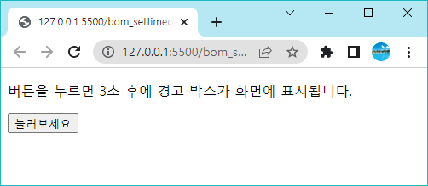
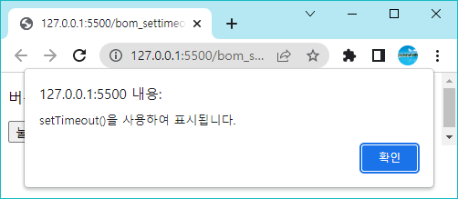
예제:
버튼을 누르면 3초 후에 경고 윈도우를 오픈하는 예제를 작성하여 보자.

Slide 12
예제
<!DOCTYPE html>
<html>
<head>
<script>
function showAlert() {
setTimeout(function () { alert("setTimeout()을 사용하여 표시됩니다.") }, 3000);
}
</script>
</head>
<body>
<p>버튼을 누르면 3초 후에 경고 박스가 화면에 표시됩니다. </p>
<button onclick="showAlert()">눌러보세요</button>
</body>
</html>

Slide 13
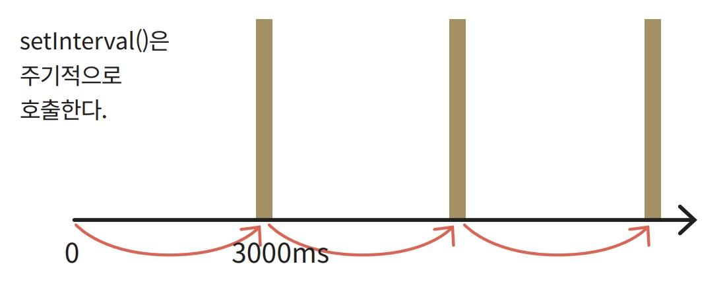
setInterval()
setInterval() 메소드는 일정한 시간마다 주기적으로 함수를 호출한다. setInterval()은 반드시 개발자가 종료시켜야 한다. 시간의 단위는 밀리초이다.

Slide 14
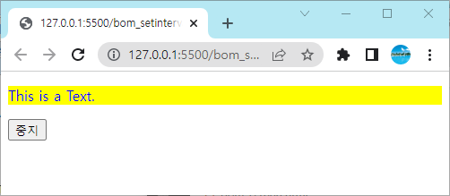
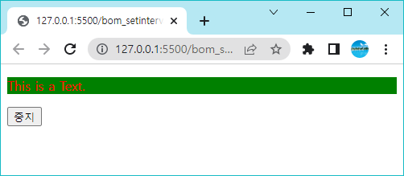
예제
<!DOCTYPE html>
<html>
<head>
<script>
let id;
function changeColor() {
id = setInterval(flashText, 500);
}
function flashText() {
let elem = document.getElementById("target");
elem.style.color = (elem.style.color == "red") ? "blue" : "red";
elem.style.backgroundColor =
(elem.style.backgroundColor == "green") ? "yellow" : "green";
}

Slide 15
예제
function stopTextColor() {
clearInterval(id);
}
</script>
</head>
<body onload="changeColor();">
<div id="target">
<p>This is a Text.</p>
</div>
<button onclick="stopTextColor();">중지</button>
</body>
</html>

Slide 16
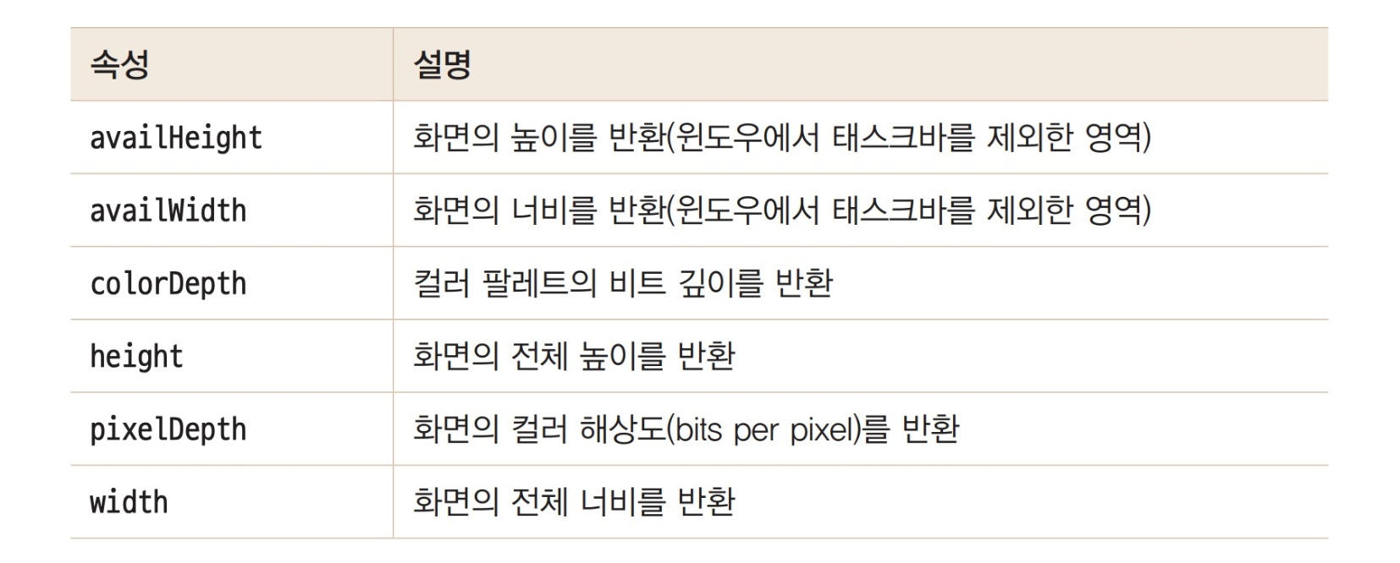
screen 객체

Slide 17
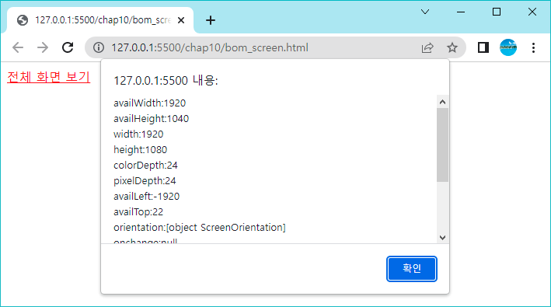
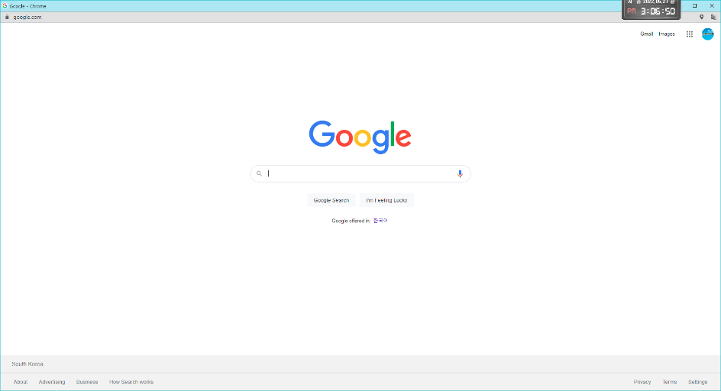
예제
screen 객체의 모든 속성을 출력해보고, 구글의 홈페이지를 로드하는 코드를 작성하면 다음과 같다.

Slide 18
예제
...
<script>
function maxopen(url, winattributes) {
let s = "";
for (let key in screen) {
value = screen[key];
s += key + ":" + value + "\n";
}
alert(s)
let maxwindow = window.open(url, "", winattributes)
maxwindow.moveTo(0, 0);
maxwindow.resizeTo(screen.availWidth, screen.availHeight)
}
</script>
<a href="#"onClick="maxopen('https://www.google.com', 'resize=1, scrollbars=1, status=1'); return false">전체 화면 보기</a>

Slide 19
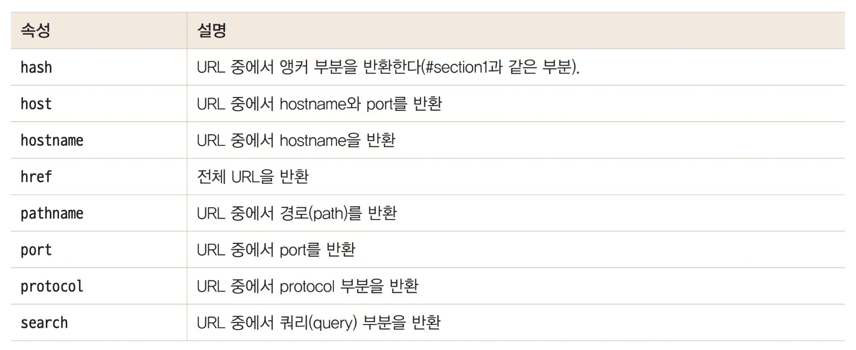
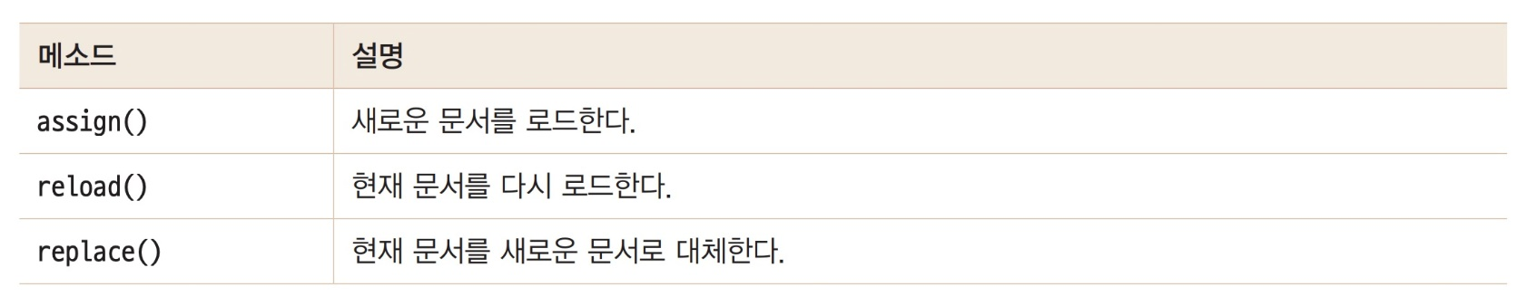
location 객체

Slide 20
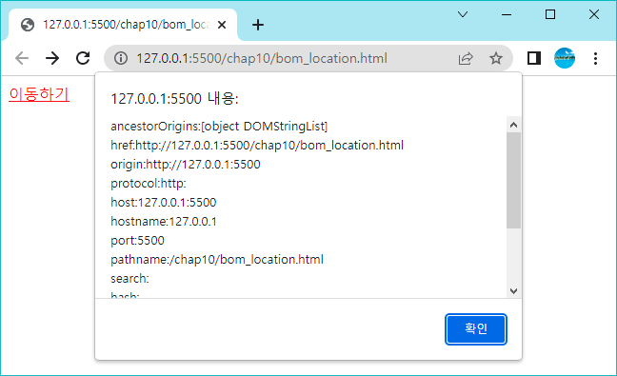
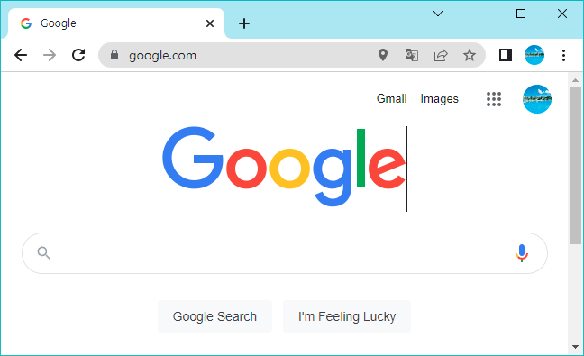
예제
location 객체의 모든 속성을 출력해보고, replace()를 사용하여서 구글의 웹페이지를 로드하는 코드를 작성해보자.

Slide 21
예제
...
<script>
function replace() {
let s = "";
for (let key in location) {
value = location[key];
s += key + ":" + value + "\n";
}
alert(s)
location.replace("https://www.google.com")
}
</script>
<a href="#"onClick="replace()">이동하기</a>

Slide 22
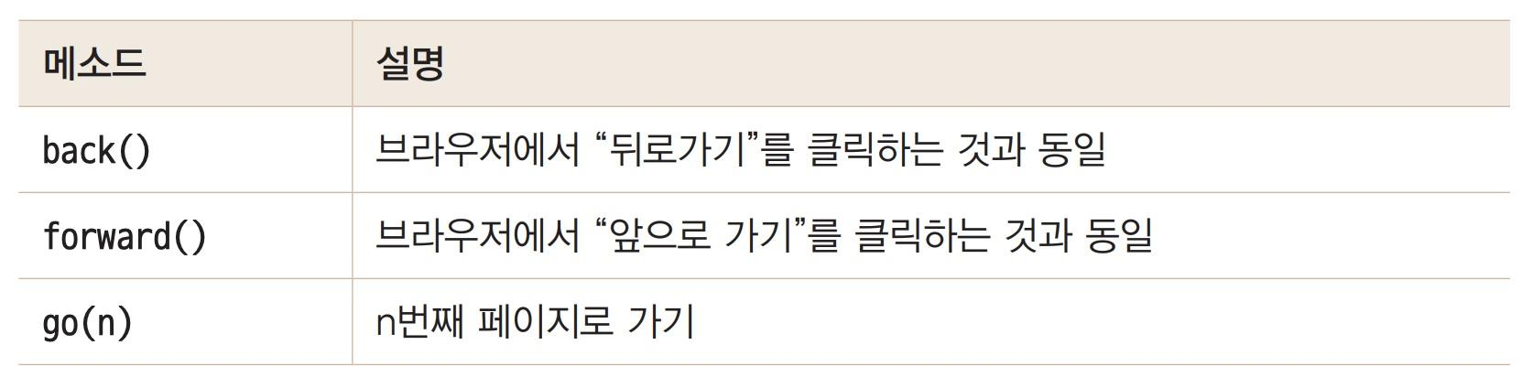
history 객체
window.history개체에는 브라우저 기록이 포함되어 있다. 몇 개의 메소드를 지원한다.

Slide 23
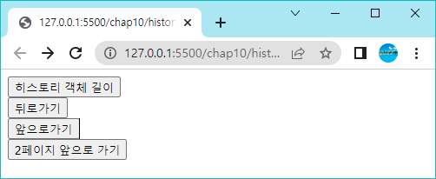
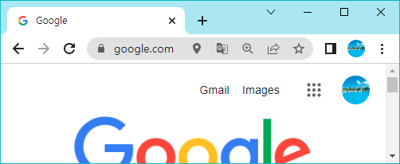
예제
버튼을 클릭하면 뒤로 가거나 앞으로 가는 예제를 작성해보자.

Slide 24
예제
<!DOCTYPE html>
<html>
<body>
<input type="button" value="히스토리 객체 길이"
onclick="alert(history.length);"/><br>
<input type="button"value="뒤로가기" onclick="history.back()"/><br>
<input type="button"value="앞으로가기" onclick="history.forward()"/><br>
<input type="button"value="2페이지 앞으로 가기" onclick="history.go(+2)"/><br>
</body>
</html>

Slide 25
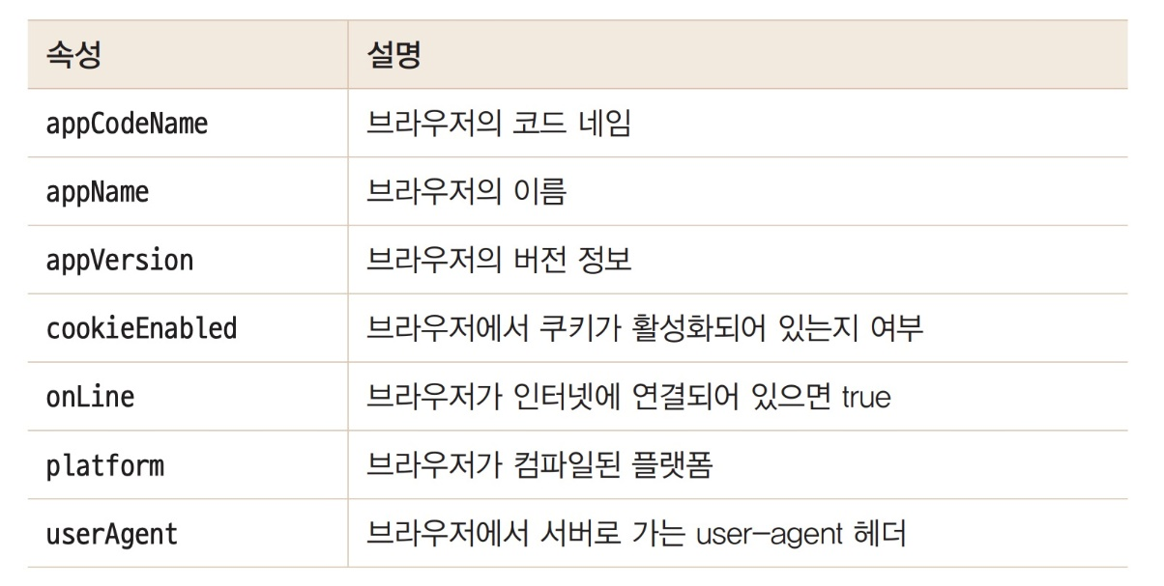
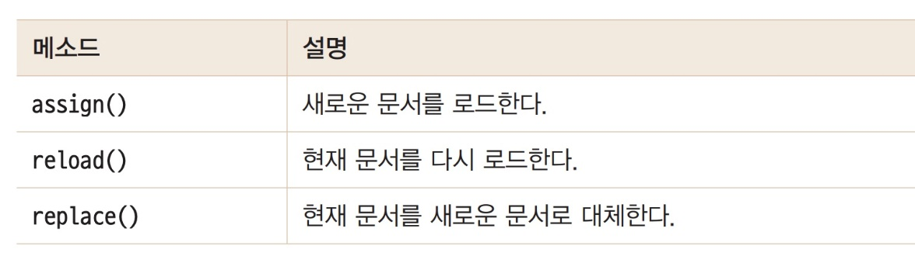
navigator 객체

Slide 26
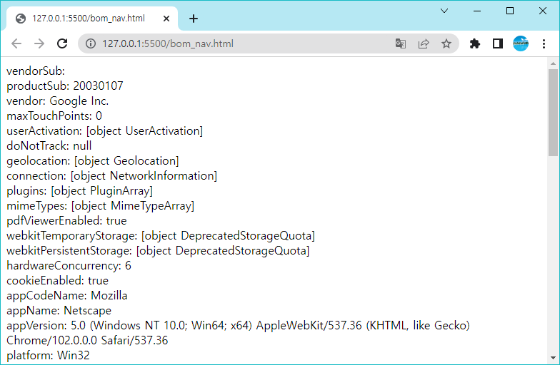
예제
<script>
for (var key in navigator) {
value = navigator[key];
document.write(key + ": " + value + "<br>");
}
</script>

Slide 27
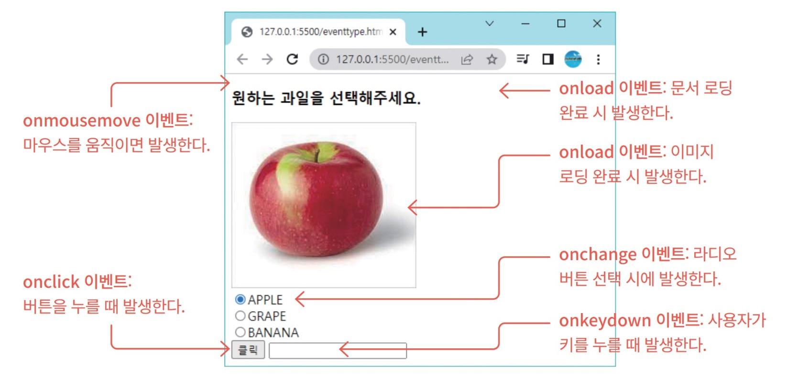
이벤트란 무엇인가?
웹 페이지에서 상호작용이 발생하면 이벤트가 일어난다. 예를 들어 사용자가 버튼을 클릭하거나 특정 요소 위로 마우스 커서를 가져가면 이벤트가 발생한다

Slide 28
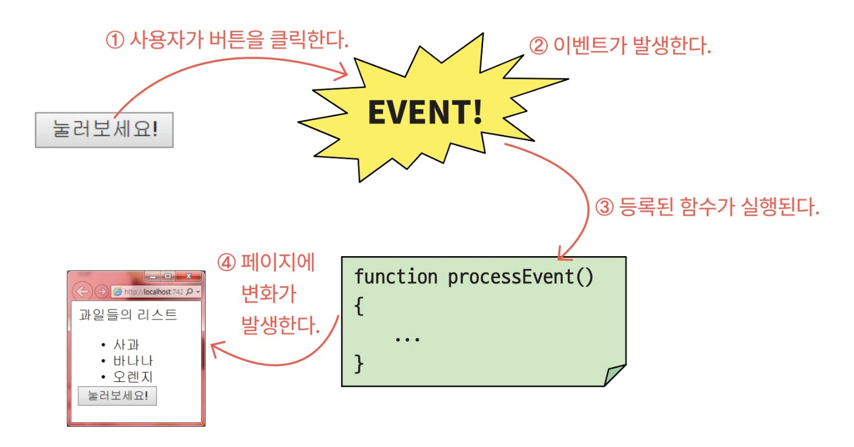
이벤트 처리 절차
이벤트를 처리하는 코드를 버튼에 등록하여야 한다. 이벤트를 처리하는 코드를 이벤트 핸들러, 또는 이벤트 리스너라고 한다.

Slide 29
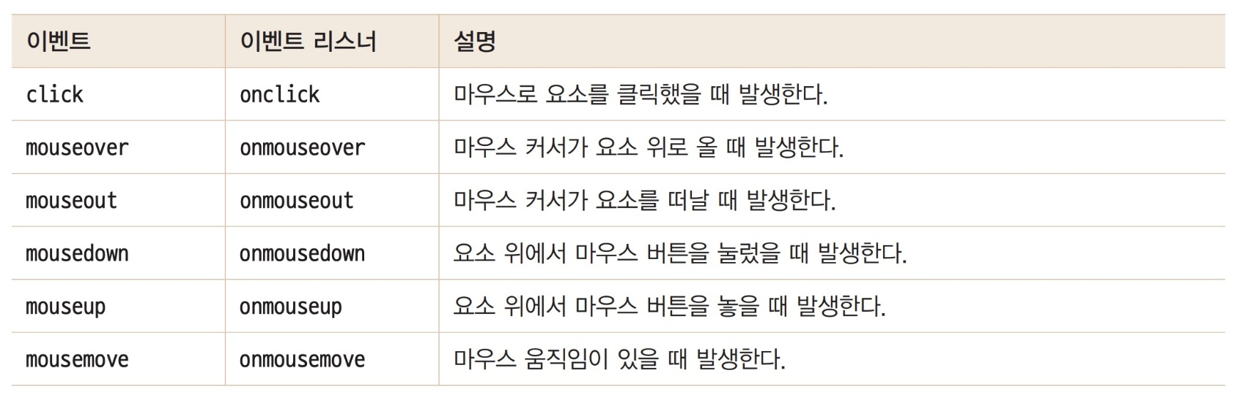
이벤트의 종류
마우스 관련 이벤트

Slide 30
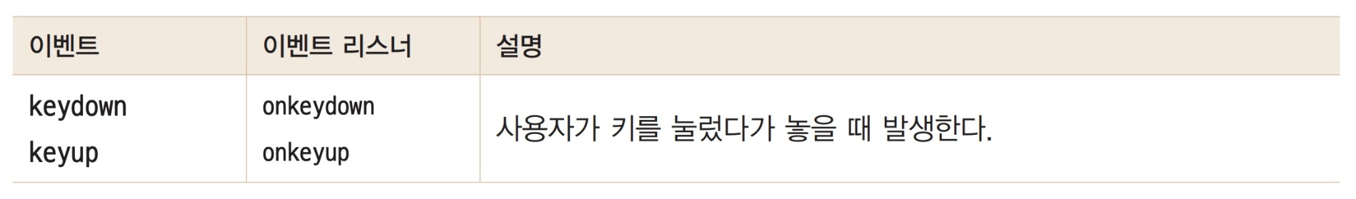
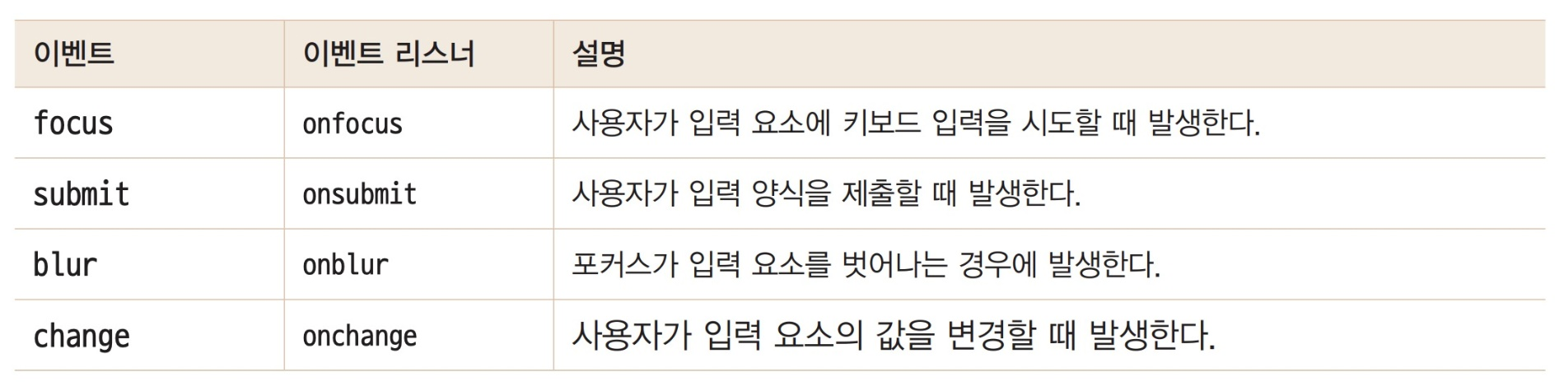
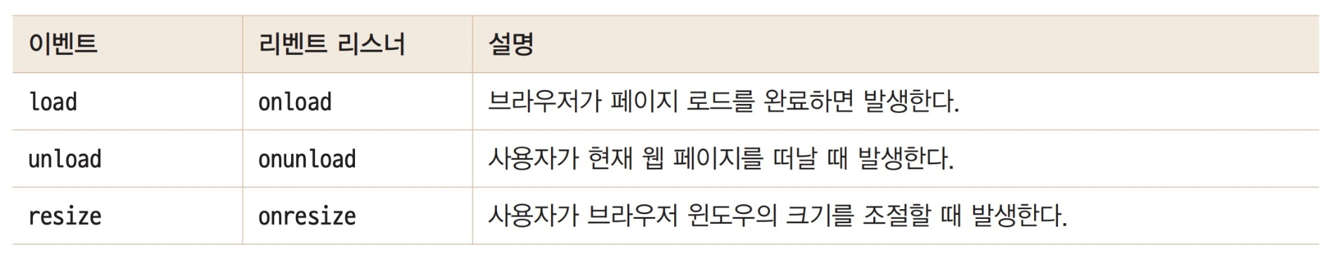
이벤트의 종류
키보드 입력 요소 이벤트

Slide 31
이벤트 리스너 만들기
인라인 방식: HTML 요소 안에 코드 추가
객체의 이벤트 리스너 속성에 함수를 대입
객체의 addEventListener() 함수를 사용
익명 함수로 이벤트 리스너 작성
요소
함수
HTML
JAVASCRIPT

Slide 32
이벤트 리스너 만들기
인라인 방식
<element event=＂자바스크립트 코드＂>와 같이 HTML 요소에 코드를 작성해서 붙이는 방법이다.
  <div onmouseover="this.style.backgroundColor='blue'"> Hello World! </div>
객체의 이벤트 리스너 속성에 함수를 대입
<div id="special"> Hello World! </div>
<script>
function changeColor() {
document.getElementById("special").style.backgroundColor='blue';
}
document.getElementById("special").onmouseover = changeColor;
</script>

Slide 33
이벤트 리스너 만들기
객체의 addEventListener() 함수를 사용
  DOM 객체가 가지고 있는 addEventListener() 함수를 이용하여 이벤트 리스너를 등록하는 방법이다. 객체의 이벤트 리스너 속성에 함수를 대입
let obj = document.getElementById("special");
obj.addEventListener("mouseover", changeColor);
obj.addEventListener("mouseover", firstFunction);
obj.addEventListener("mouseover", secondFunction);

Slide 34
이벤트 리스너 만들기
익명 함수로 이벤트 리스너 작성
  익명 함수(이름없는 함수)나 화살표 함수를 사용하여 이벤트 리스너를 작성할 수도 있다.
let obj = document.getElementById("special");
obj.addEventListener("mouseover", function() {
document.getElementById("special").style.backgroundColor='blue';
});

Slide 35
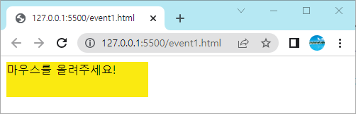
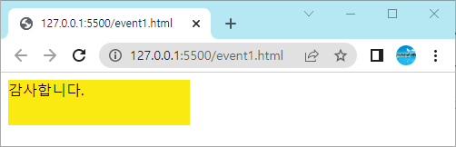
예제
요소에 마우스가 올라오면 요소의 내용을 변경하는 코드를 작성해보자.

Slide 36
예제
<!DOCTYPE html>
<html>
<body>
<div onmouseover="mouseOver(this)" onmouseout="mouseOut(this)"
style="background-color:#faea11; width:200px; height:50px;">
마우스를 올려주세요!</div>
<script>
function mouseOver(obj) {
obj.innerHTML = "감사합니다."
}
function mouseOut(obj) {
obj.innerHTML = "마우스를 올려주세요!"
}
</script>
</body>
</html>

Slide 37
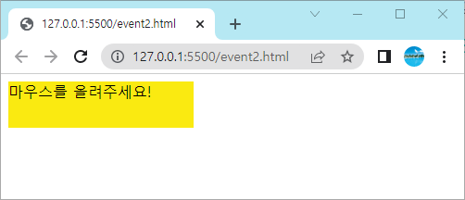
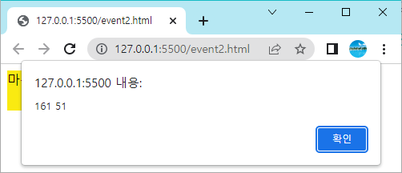
이벤트 객체
이벤트 리스너는 이벤트 객체(event object)를 전달받는다. 이벤트 객체는 이벤트마다 달라진다. 예를 들어서 mouseover 이벤트의 경우, 마우스 좌표와 마우스 버튼 정보 등이 포함된다.
<!DOCTYPE html>
<html>
<body>
<div id="special" style="background-color:#faea11;width:200px;height:50px;">
마우스를 올려주세요!</div>
<script>
let obj = document.getElementById("special");
obj.onmouseover= function (e) {
x=e.clientX;
y=e.clientY;
alert(x+" "+y);
alert(e.type);
alert(e.target);
};
</script>
</body>
</html>

Slide 38
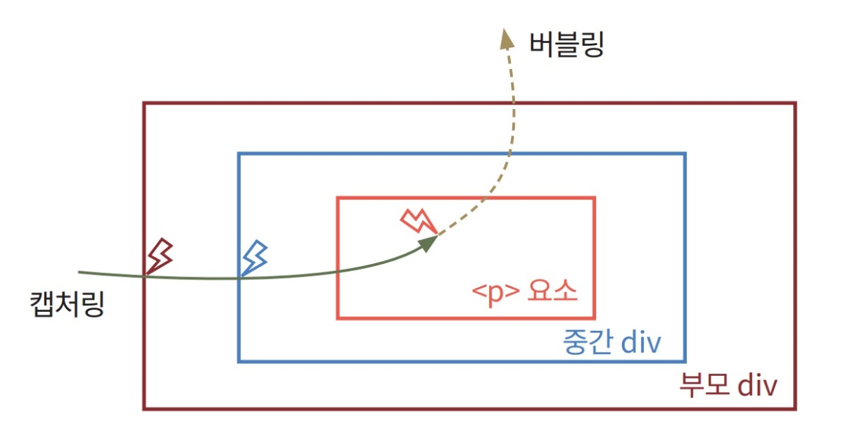
이벤트 전파
예를 들어서 <div> 요소 안에 <p> 요소가 있고, 사용자가 <p> 요소를 클릭하면 어떤 요소의 "onclick" 이벤트가 먼저 처리되어야 할까?

Slide 39
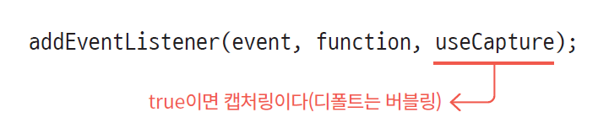
버블링(bubbling)과 캡처링(capturing)
버블링은 가장 안쪽 요소의 이벤트가 먼저 처리된 다음, 바깥쪽 이벤트가 처리된다.
캡처링은 가장 바깥쪽 요소의 이벤트가 먼저 처리된 다음, 안쪽 요소의 이벤트가 처리된다.

Slide 40
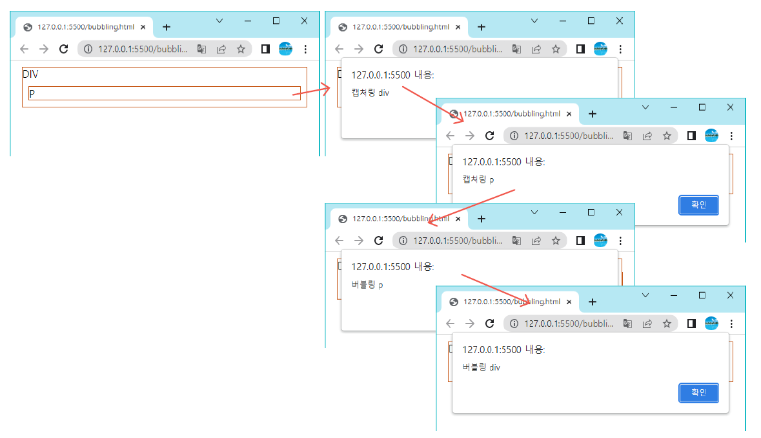
예제

Slide 41
예제
<!DOCTYPE html>
<html lang="ko">
<head>
<style>
p, div {
margin: 10px;
border: 1px solid rgb(199, 89, 25);
}
</style>
</head>
<body>
<div id="div1">DIV
<p id="p1">P</p>
</div>
<script>
let elem1= document.getElementById("div1");
elem1.addEventListener("click", function() {alert(`캡처링 div`);}, true);
elem1.addEventListener("click", function() {alert(`버블링 div`);});
elem2= document.getElementById("p1");
elem2.addEventListener("click", function() {alert(`캡처링 p`);}, true);
elem2.addEventListener("click", function() {alert(`버블링 p`);});
</script>
</body>
</html>

Slide 42
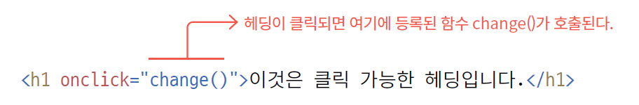
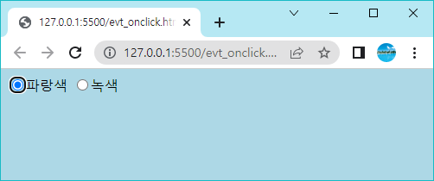
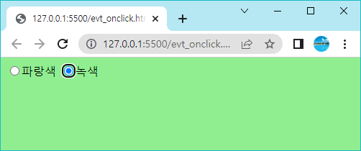
click 이벤트
사용자가 HTML 요소를 클릭하면 미리 정해놓은 코드가 실행되도록 할 수 있다.
예제로 라디오 버튼 요소에 click 이벤트를 설정하여 보자. 사용자가 라디오 버튼을 클릭하면 <body> 요소의 색상이 변경되도록 한다.

Slide 43
예제
<!DOCTYPE html>
<html>
<head>
<script>
function changeColor(c) {
document.getElementById("target").style.backgroundColor = c;
}
</script>
</head>
<body id="target">
<form method="POST">
<input type="radio" name="C1" value="v1"
onclick="changeColor('lightblue')">파랑색
<input type="radio" name="C1" value="v2"
onclick="changeColor('lightgreen')">녹색
</form>
</body>
</html>

Slide 44
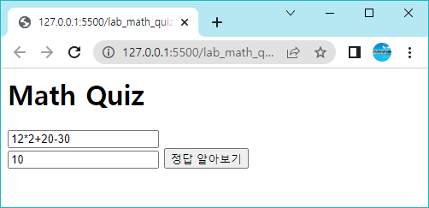
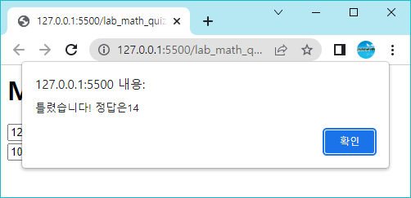
Lab: 수학 퀴즈 페이지 작성하기
eval()을 사용하여 초등학생을 위한 수학 퀴즈를 출제하고 버튼을 누르면 정답인지를 체크해주는 페이지를 작성해보자.

Slide 45
예제
<html>
<head>
<script>
function cal() {
let answer = document.getElementById('answer').value;
let s = document.getElementById("problem").value;
let solution=eval(s);
if (answer == solution) {
alert("정답!");
} else {
alert("틀렸습니다! 정답은"+solution);
}
}
</script>
</head>
<body>
<h1>Math Quiz</h1>
<input type="text" id="problem" value="12*2+20-30"><br>
<input type="text" id="answer">
<button onclick="cal()">정답 알아보기</button>
</body>

Slide 46
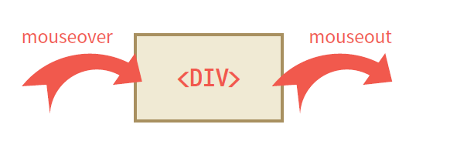
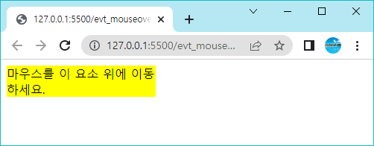
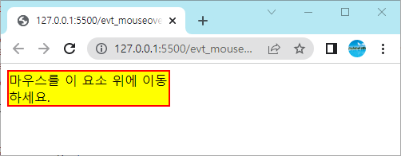
mouseover 이벤트
mouseover와 mouseout 이벤트는 사용자가 HTML 요소 위에 마우스를 올리거나 요소를 떠날 때 발생된다.
마우스 커서를 올리면 경계선이 표시되고 마우스 커서가 나가면 경계선이 사라지는 예제는 다음과 같이 작성한다.

Slide 47
예제
<html>
<head>
<script>
function OnMouseIn(elem) {
elem.style.border = "2px solid red";
}
function OnMouseOut(elem) {
elem.style.border = "";
}
</script>
</head>
<body>
<div style="background-color: yellow; width: 200px"
onmouseover="OnMouseIn (this)" onmouseout="OnMouseOut (this)">
마우스를 이 요소 위에 이동하세요.
</div>
</body>
</html>

Slide 48
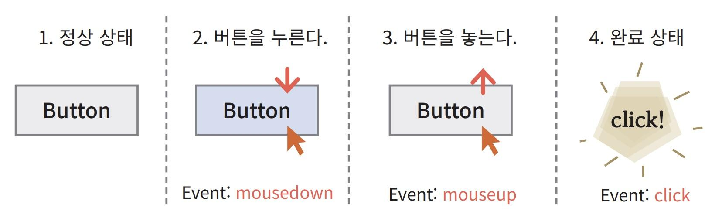
mousedown, mouseup 이벤트
먼저 마우스 버튼이 클릭되면 mousedown 이벤트가 발생한다. 이어서 마우스 버튼이 떼어지면 mouseup 이벤트가 발생하고 마지막으로 마우스 클릭이 완료되면서 click 이벤트가 발생한다.

Slide 49
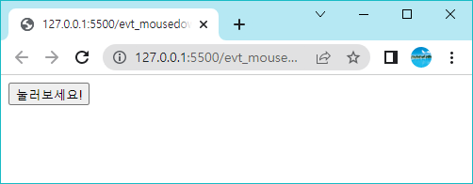

예제
마우스 커서를 올리면 경계선이 표시되고 마우스 커서가 나가면 경계선이 사라지는 예제는 다음과 같이 작성한다.
<html>
<head>
<script>
function OnButtonDown(button) {
button.style.color = "#ff0000";
}
function OnButtonUp(button) {
button.style.color = "#000000";
}
</script>
</head>
<body>
<button onmousedown="OnButtonDown (this)" onmouseup="OnButtonUp (this)">눌러보세요!</button>
</body>

Slide 50


wheel 이벤트
마우스의 휠을 돌리면 wheel 이벤트가 발생한다. <div> 요소 위에서 마우스 휠을 조작하면 폰트가 증가되는 예제를 작성해보자.
<!DOCTYPE html>
<html>
<head>
<style>
#div1 {
border: 2px solid black;
}
</style>
</head>
<body>
<div id="div1">이 텍스트 위에서 마우스 휠을 움직이면 폰트가 증가하거나 감소합니다.</div>
<script>
document.getElementById("div1").addEventListener("wheel", sub);
let size = 30;
function sub(e) {
if (e.wheelDelta > 0)
size++;
else
size--;
this.style.fontSize = size + "px";
}
</script>
</body>
</html>

Slide 51


onmousemove 이벤트
onmousemove 이벤트는 마우스의 좌표를 우리한테 전달해준다. 마우스가 움직이면 연속하여 발생된다.

Slide 52
예제
<!DOCTYPE html>
<html>
<head>
<style>
#img1 {
width: 200px;
border: 1px solid black;
}
</style>
</head>
<body>
<img src="summer.jpeg" onmousemove="sub(event)""><br>
<p id=" test"></p>
<script>
function sub(e) {
let x = e.clientX;
let y = e.clientY;
let coor = "좌표: (" + x + "," + y + ")";
document.getElementById("test").innerHTML = coor;
}
</script>
</body>
</html>

Slide 53

load 이벤트
HTML 문서가 로딩되거나, 사용자가 웹페이지를 떠나면 각각 load와 unload 이벤트가 발생된다. load 이벤트는 문서의 로딩이 완료되면 발생하는 이벤트이다.
자바스크립트 코드에서 아직 생성되지 않은 이미지나 요소를 미리 사용하면 안 되기 때문이다.
<!DOCTYPE html>
<html lang="en">
<body>
<img id='image' width="300" src="summer.jpg"/>
<script>
document.getElementById('result').innerHTML
= "이미지의 폭="+ document.getElementById('image').clientWidth;
</script>
<div id="result"></div>
</body>
</html>
나타나지 않는다!

Slide 54

load 이벤트
<!DOCTYPE html>
<html lang="en">
<body>
<img id='image' onload="loadImage()" width="300" src="summer.jpg"/>
<script>
function loadImage() {
document.getElementById('result').innerHTML
= "이미지의 폭=" +
document.getElementById('image').clientWidth;
}
</script>
<div id="result"></div>
</body>
</html>

Slide 55


change 이벤트
change 이벤트는 입력 필드를 검증할 때 종종 사용된다. 아래 예제에서 사용자가 입력 필드의 내용을 변경하면 toLowerCase() 함수가 호출된다.

Slide 56
change 이벤트
<!DOCTYPE html>
<html>
<head>
<script>
function sub() {
let x = document.getElementById("name");
x.value = x.value.toLowerCase();
}
</script>
</head>
<body>
영어단어: <input type="text" id="name" onchange="sub()">
<p>입력필드를 벗어나면 소문자로 변경됩니다.</p>
</body>
</html>

Slide 57

입력값의 유효성 검증
자바스크립트는 사용한 입력한 데이터를 서버로 보내기 전에, 클라이언트 컴퓨터에서 사전 검증하는데 많이 사용된다.
다음과 같은 회원 가입 페이지에서 아이디를 입력할 때, 정해진 문자 수를 초과할 수도 있고, 이메일 주소를 잘못 입력할 수도 있다.
<h3>회원가입</h3>
<form>
이름: <input type='text' id='name' /><br />
주소: <input type='text' id='addr' /><br />
생일: <input type='date' id='birthday' /><br />
아이디(6-8 문자):
<input type='text' id='username' /><br />
이메일: <input type='email' id='email' /><br />
휴대폰: <input type='tel' id='phone' /><br />
<input type='submit' value='확인' /><br />
</form>

Slide 58
검증내용
사용자가 필수적인 필드를 채웠는가?
사용자가 유효한 길이의 텍스트를 입력하였는가?
사용자가 유효한 이메일 주소를 입력하였는가?
사용자가 유효한 날짜를 입력하였는가?
사용자가 숫자 필드에 텍스트를 입력하지 않았는가?

Slide 59


입력 양식 데이터 접근
사용자가 입력한 입력 양식 데이터에 접근하기 위해서는 입력 양식 안에 있는 필드의 id나 name 속성을 이용하여야 한다.

Slide 60

공백 검증
가장 기초적인 데이터 검증은 필드가 비어있는지를 체크하는 것이다.
...
<form>
이름: <input type='text' id='user' required >
<input type='submit' value='제출'>
</form>

Slide 61


데이터 길이 검증
사용자가 정해진 개수의 문자만을 입력하도록 하는 경우도 많다. 예를 들어서 주민등록번호는 13자리이다.

Slide 62
데이터 길이 검증
<script>
function checkLength(elem, min, max) {
let s = elem.value;
if (s.length >= min && s.length <= max) {
return true;
} else {
alert(min + " 문자와 " + max + " 문자 사이로 입력해주세요!");
elem.focus();
return false;
}
}
</script>
<form>
이름(6-8 문자): <input type='text' id='name' />
<input type='button'
onclick="checkLength(document.getElementById('name'), 6, 8)"
value='확인' />
</form>

Slide 63


선택 검증
HTML select 요소에서 사용자가 선택을 했는지를 검증하려면 약간의 트릭이 필요하다. 즉 첫 번째 옵션을 도움말로 두는 것이다.

Slide 64
데이터 길이 검증
<script>
function checkSelection(elem, msg) {
if (elem.value == 0) {
alert(msg);
elem.focus();
return false;
} else {
return true;
}
}
</script>
<form>
과일선택 <select id="fruits" class="required">
<option value="0">선택하세요</option>
<option value="1">사과</option>
<option value="2">배</option>
<option value="3">바나나</option>
</select>
<input type='button'
onclick="checkSelection(document.getElementById('fruits'), '하나를 선택하여야 합니다.')"
value='확인' />
</form>

Slide 65

정규식
정규식(regular expression)이란 특정한 규칙을 가지고 있는 문자열들을 표현하는 수식이다.

Slide 66


정규식

Slide 67

정규식의 예
만약 계좌번호를 검증한다고 가정하자(계좌번호는 10자리의 숫자로 되어 있다고 가정하자). 이것은 정규식 /^\d{10}$/으로 나타낼 수 있다.

Slide 68


예제: 숫자 여부 검사하기
숫자로만 된 데이터를 검증하는 가장 좋은 방법은 정규 표현식을 사용하는 것이다. /^[0-9]+$/은 문자열이 모두 숫자로만 되어 있어야 일치한다

Slide 69
예제 소스
<script>
function checkNumeric(elem, msg) {
let exp = /^[0-9]+$/;
if (elem.value.match(exp)) {
return true;
} else {
alert(msg);
elem.focus();
return false;
}
}
</script>
<form>
전화번호(-없이 입력): <input type='text' id='phone'/>
<input type='button'
onclick="checkNumeric(document.getElementById('phone'), '숫자만 입력하세요!')"
value='확인' />
</form>

Slide 70


Q & A

